Slide 1
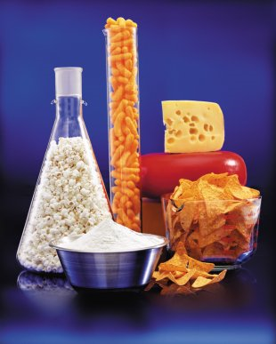

Основи контролю якості продукції
Тема 10

Slide 2


Забезпечення і повишення якості
Забезпечення і підвищення якості продукції, що випускається - одна з головних задач виробництва.
У вирішенні цього завдання важлива роль відводиться контролю якості на всіх етапах виробництва з метою перевірки відповідності показників якості встановленим вимогам.
Різноманіття видів контролю якості викликає необхідність їх систематизації та класифікації за рядом ознак.

Slide 3
Види контролю якості продукції
Признаки класифікації | Види контролю
по можливості використання проконтрольованої продукції | Рушійний нерушійний
по обєму контролюючої продукції | суцільний; вибірковий
по цілі контролю | приймальний контроль продукції; статистичне регулювання технологічного процесу
по стадіях виробничого процесу | вхідний; операційний; готової продукції; транспортування; зберігання

Slide 4
Види контролю якості продукції
Признаки класифікації | Види контролю
по характеру контролю | інспекційний; летючий
по прийняттю рішень | активний; пасивний
по контролюючому параметру | по кількісній ознаці; по якісній ознаці; по альтернативній ознаці
по засобам контроля | визуальний; органолептичний; інструментальний
по характеру поступленя продукції на контроль | партіями; безперервний

Slide 5
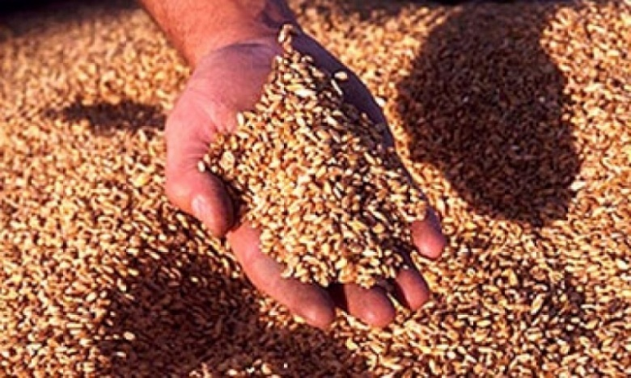

Руйнівного і неруйнівного КОНТРОЛЬ
Рушійний контроль робить продукцію непридатною до подальшого використання і, як правило, пов'язаний зі значними витратами; результати його характеризуються певним ступенем недостовірності. З цих причин більш привабливим є неруйнівний контроль, заснований на результатах непрямих спостережень, а також на застосуванні засобів рентгенівської та інфрачервоної техніки, електроніки і т.п.
Разом з тим, є ситуації, коли застосовується тільки руйнівний контроль, а саме: по-перше, коли при неруйнівному контролі важко, або й неможливо врахувати велику кількість одиничних показників якості, функцією яких є підлягає контролю узагальнений показник якості; по-друге, іноді економічно доцільніше для контролю знищити певну кількість одиниць продукції замість значно перевершують їх вартість витрат на здійснення неруйнівного контролю.

Slide 6


СУЦІЛЬНИЙ І ВИБІРКОВИЙ КОНТРОЛЬ
Суцільний контроль, при якому контролюються всі одиниці продукції, і вибірковий контроль, при якому контролюється відносно невелика кількість одиниць продукції з сукупності, до якої вона належить. Рішення про якість продукції всієї сукупності, званої партією, приймається на основі результатів контролю вибірки з партії, тобто зазначеного обмеженого числа одиниць продукції.
Продукція одного найменування, типорозміру або тіпономінала, виготовлена за однією технологією, в однакових умовах і в певний проміжок часу, характеризується показниками якості, розподіл (розкид) яких підпорядковується законам математичної статистики.

Slide 7

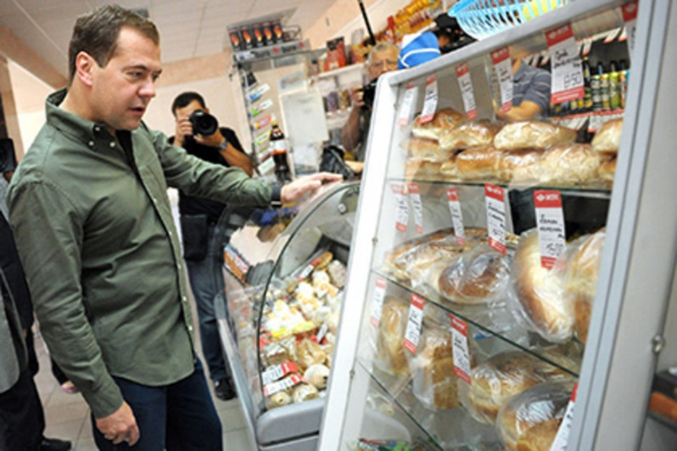
СУЦІЛЬНИЙ І ВИБІРКОВИЙ КОНТРОЛЬ
Вибірковий контроль, процедури і правила якого засновані на законах математичної статистики, називається статистичним контролем якості продукції. Завдяки невеликим витратам і високого ступеня достовірності результатів, статистичний контроль є ефективним засобом забезпечення якості продукції. Вибірковий контроль, не заснований на законах математичної статистики, може призводити до помилкових висновків.
Суцільний контроль застосовується в одиничному і дрібносерійного виробництва, вибірковий контроль - в інших випадках.

Slide 8
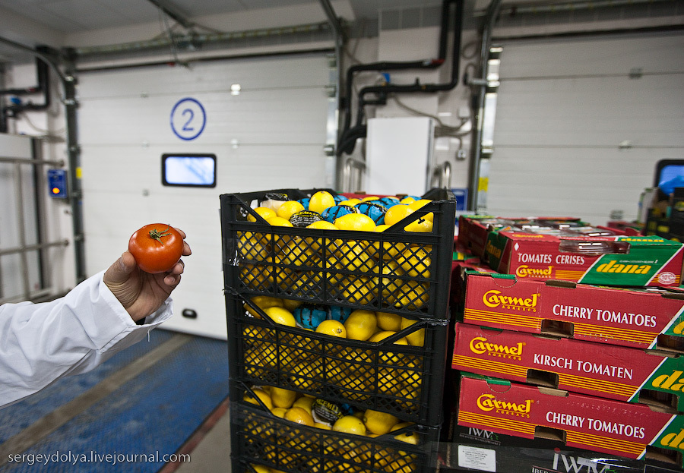
ПРИЙМАЛЬНИЙ КОНТРОЛЬ
За метою контролю розрізняють контроль якості продукції для визначення її придатності та приймання - приймальний контроль (не обов'язково готової продукції) і контроль якості продукції для оцінки стану технологічних процесів і рішення про необхідність їх налагодження. Останній вид контролю, як правило, є статистичними і називається статистичним регулюванням технологічних процесів.

Slide 9
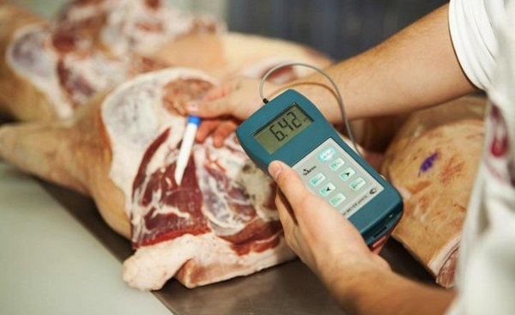
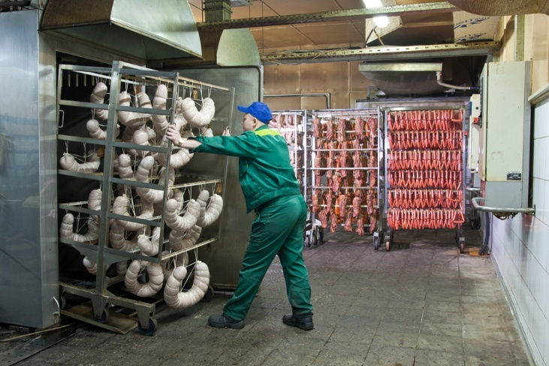
ВХІДНИЙ І ОПЕРАЦІЙНИЙ КОНТРОЛЬ
Вхідний контроль не є обов'язковим, але в ряді випадків він дуже корисний і навіть необхідний. Наприклад, показники якості продукції в процесі транспортування і зберігання можуть змінюватися. Перед запуском у виробництво така продукція повинна бути перевірена в умовах підприємства. Вхідний контроль необхідний в тих виробництвах, де якість готової продукції істотно залежить від якості вихідних матеріалів, наприклад, в мікроелектроніці.
Важливе значення має операційний контроль. Своєчасне виявлення дефекту на операціях дозволяє виключити пропуск його споживачеві, підвищити ефективність виробництва шляхом скорочення непродуктивних втрат, зумовлених пізнім виявленням дефекту.

Slide 10
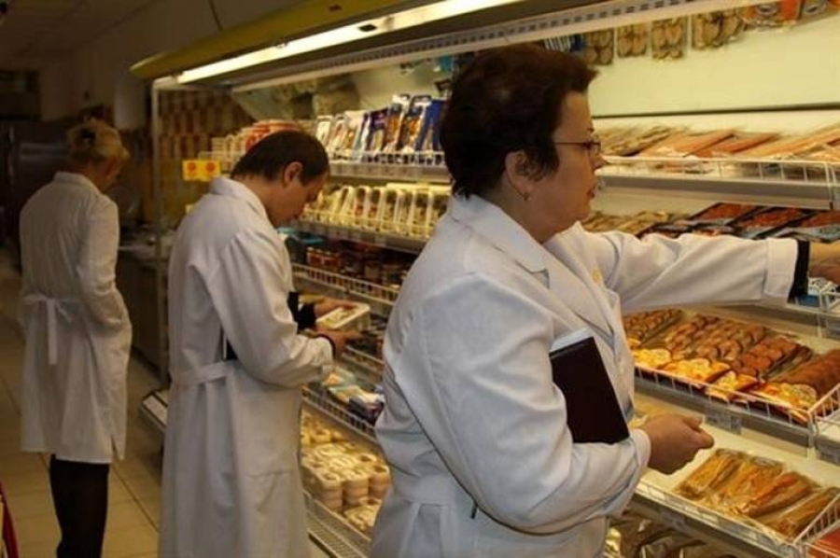
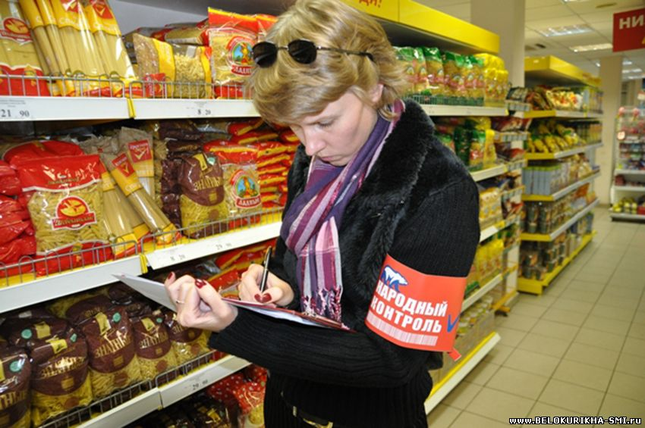
ІНСПЕКЦІЙНИЙ КОНТРОЛЬ
Інспекційний контроль - це контроль вже проконтрольованої продукції, з якої виключений виявлений шлюб. Його здійснюють при необхідності перевірки якості роботи ОТК або контрольного автомата. В особливих випадках інспекційний контроль виконується представниками замовника для підвищення достовірності результатів контролю важливих видів продукції.
Летючий контроль також носить інспекційний характер. Завдяки тому, що він здійснюється раптово, в випадкові моменти часу, його результати можуть бути більш достовірними..

Slide 11
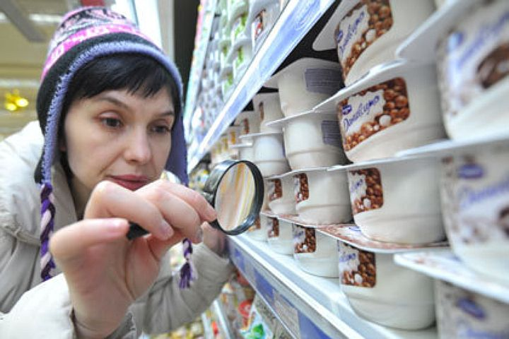
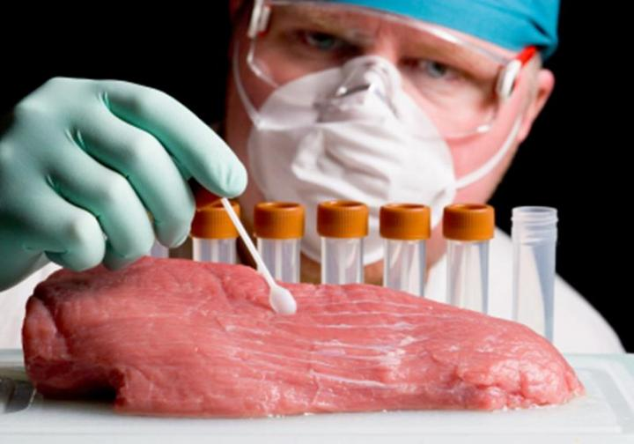
АКТИВНИЙ И ПАСИВНИЙ КОНТРОЛЬ
Залежно від характеру прийнятих рішень розрізняють активний і пасивний контроль. При активному контролі приймаються рішення щодо поліпшення якості продукції, а при пасивному контролі тільки фіксується дефект.

Slide 12
КОНТРОЛЬ ЗА КІЛЬКІСНОЮ,ЯКІСНОЮ,АЛЬТЕРНАТИВНОЮ ОЗНАКАМИ
Залежно від контрольованого параметра розрізняють контроль за кількісною ознакою, за якісною ознакою і за альтернативною ознакою.
При першому виді контролю визначають значення одного або декількох параметрів, а подальше рішення про контрольовану сукупності визначають залежно від цих значень (наприклад, від їх порівняння з контрольними нормативами).
При другому виді контролю кожну перевірену одиницю продукції відносять до певної групи, а подальше рішення про контрольовану сукупності визначають залежно від співвідношення кількостей її одиниць, які опинилися в різних групах.
Контроль за альтернативною ознакою є окремим випадком, коли сукупність продукції складається з двох груп: придатної і дефектної продукції. Рішення про контрольовану сукупності приймається в залежності від числа виявлених дефектних одиниць або числа дефектів, що припадають на певну кількість одиниць продукції.
Контроль за кількісною ознакою дає більше інформації, ніж контроль за якісним і альтернативному ознаками. Разом з тим витрати на контроль за кількісною ознакою більше, ніж витрати на два інші види контролю. Тому при плануванні і розробці технології контрольних операцій часто віддають перевагу контролю за альтернативною ознакою.

Slide 13

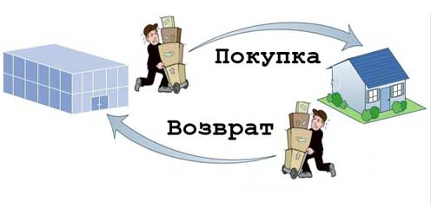
ВАДА
Вада - продукція, непридатна для задоволення потреби відповідно до призначення. Критерієм вади є наявність дефектів - неприпустимих відхилень властивостей (параметрів) продукції від вимог нормативної документації. Забракована продукція не має ні споживної вартості, ні вартості, тобто не може бути товаром. Для суспільства це непоправні втрати живої і матеріалізованої праці, для підприємства - зниження ефективності виробництва, доходу, прибутку.
Причина вади - це перш за все недобросовісна праця. Вада виникає в результаті порушень нормативних вимог, помилок конструкторів і технологів, некомпетентних рішень адміністраторів, порушень технологічної та виробничої дисципліни, незадовільнийвиконання контрольних операцій. Неякісний працю одного працівника може зробити марним працю цілих колективів, знищити результати їх праці. Звідси головним засобом запобігання вади є підвищення культури виробництва, кваліфікації та особистої відповідальності виконавців за результати своєї роботи.

Slide 14
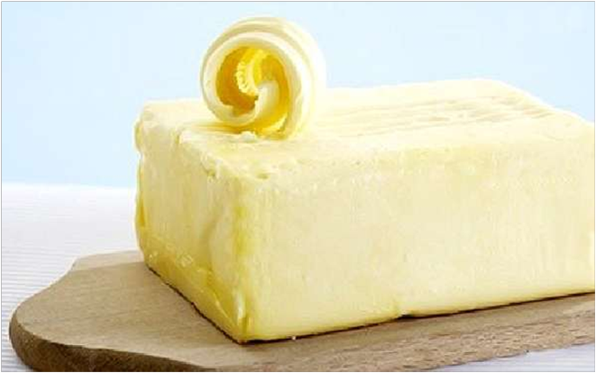
ВАДА
Різновидом вади з непереборними значними або критичними дефектами є відходи. Відходи зі значними невідповідностями встановленим вимогам відносяться до ліквідних, а з критичними - до неліквідним. Прикладом ліквідних відходів можуть служити кістки і шкура м'ясокопченостей або окислів поверхневий шар жиру (штафф) у вершкового масла, які можуть бути використані за умови реалізації за зниженими цінами (кістки, шкіра) або після термічної об-ництва (вершкове масло). До неліквідним відходів відносяться товари, ко-торие не можуть бути використані за призначенням через невідповідність за показниками безпеки, наприклад, товари з биоповреждения (загнити-шие, плісняві, пошкоджені гризунами та іншими.).

Slide 15
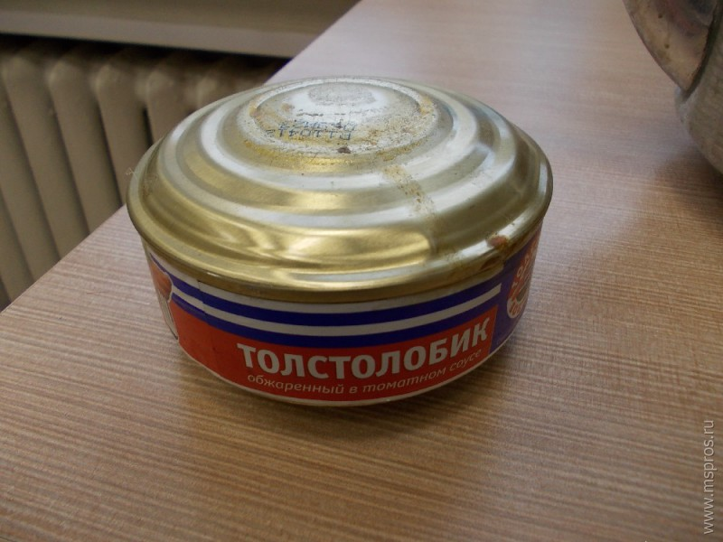
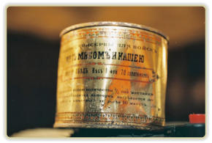
ДЕФЕКТИ
Дефекти можуть бути виявлені при виробництві продукції, вихідному контролі її якості, на стадії випробувань і в процесі експлуатації. За характером дефекти можуть бути виправними та невиправними. Виправлення дефектів веде до подорожчання вартості всієї продукції, що випускається або окремих її партій. Невиправний брак виявляється для підприємства прямим економічним збитком, втратами праці та матеріально-технічних ресурсів.
Поява дефектів на будь-якій стадії вимагає негайного встановлення місця і причин їх виникнення з метою оперативного вирішення питання про припинення випуску дефектної продукції, визначення способу відшкодування втрат від браку і усунення його причини.

Slide 16
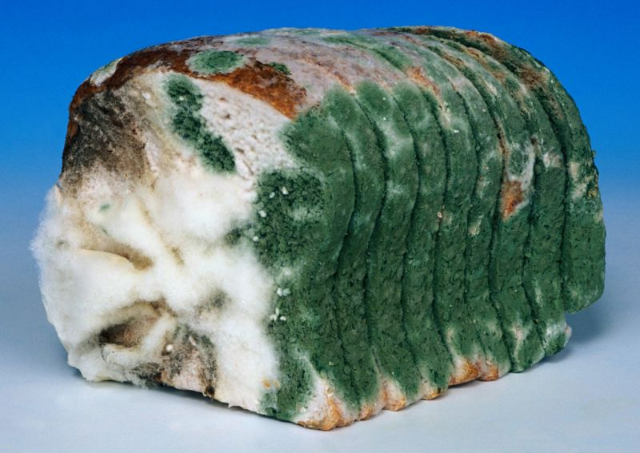
ДЕФЕКТЫ
Всі дефекти за ступенем значущості поділяються на критичні, значні і малозначні
Критичні дефекти - невідповідності товарів встановленим вимогам, які можуть завдати шкоди життю, здоров'ю, майну споживачів або навколишньому середовищу. Товари з критичними дефектами не можна або економічно недоцільно використовувати за призначенням. Наприклад, загнили яблука не можна використовувати в їжу або на промпереработку, так як вони містять шкідливі для організму речовини (мікотоксини), що володіють канцерогенну і мутагенну дію. Навіть якщо менше половини м'якоті плоду ще не загнила, відділення здорових тканин вимагає таких великих витрат, що обробка невигідна.

Slide 17
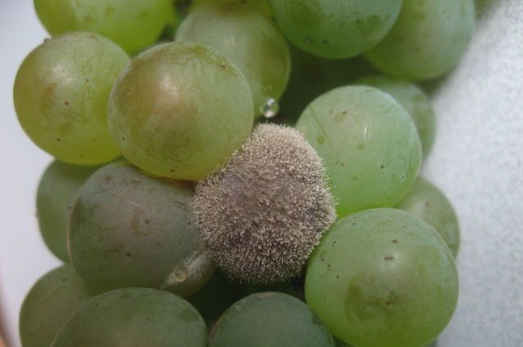
ДЕФЕКТИ
Значні дефекти – невідповідності, які суттєво впливають на використання за призначенням і надійність товарів, але не впливають на безпеку для споживача і / або навколишнього середовища. Так, забиті місця, проколи, пошкодження шкідниками погіршують зовнішній вигляд, знижують вихід їстівної частини і збереженість яблук, але плоди все-таки можуть бути використані за призначенням (в свіжому вигляді і на промпереработку).

Slide 18

ДЕФЕКТИ
Малозначні дефекти – невідповідності, які не роблять істотного впливу на споживчі властивості товарів, в першу чергу, на призначення, надійність і безпеку. Так, при оцінці якості яблук до малозначних дефектів можуть бути віднесені невеликі відхилення від форми, розміру, забарвлення.

Slide 19
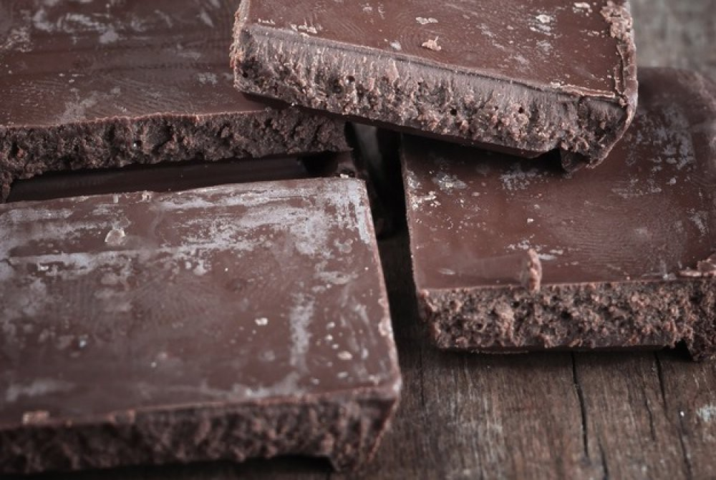
ДЕФЕКТИ
Залежно від наявності методів і засобів виявлення дефекти підрозділяються на явні, для яких передбачені методи і засоби виявлення, і приховані, для яких методи і засоби виявлення не передбачені або їх застосування недоцільно.
Наприклад, до явних дефектів консервів відноситься бомбаж в стадії здуття банки, який визначається візуальним оглядом. Початкові стадії бомбажа можна виявити візуально. Для цього необхідний мікро-біологічний контроль, для чого банки потрібно розкривати. При вибірковому контролі завжди існує небезпека, що банки в початковій стадії бомбажа можуть не потрапити до вибірки. Якщо ж розкрити всі банки в товарній партії, реалізувати таку партію не можна. Тому суцільний контроль неможливий, а інші методи неруйнівного контролю відсутні.

Slide 20
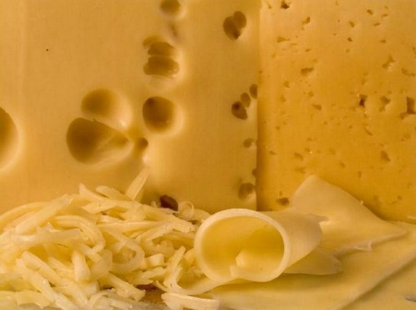
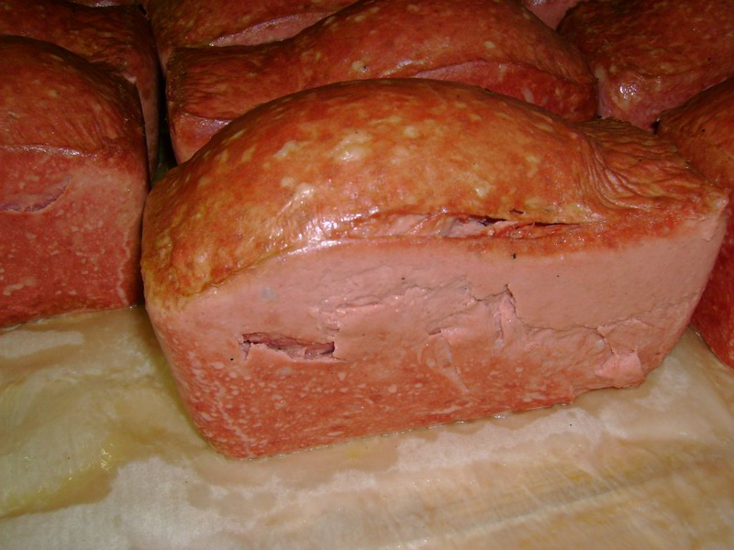
ДЕФЕКТИ
Залежно від ступеня наноситься шкоди розрізняють допустимі і неприпустимі дефекти.
Допустимі дефекти – дефекти, що погіршують якість товарів, але при цьому товари не втрачають безпеку.
Недопустимі дефекти – невідповідності, які призводять до зниження рівня якості для певної градації якості або втрату безпеки.

Slide 21
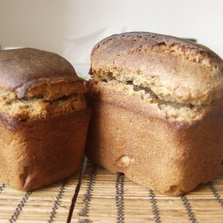
ДЕФЕКТИ
Залежно від місця виникнення всі дефекти умовно поділяють на технологічні, предреализационная і послереалізаціонного.
Технологичні дефекти – дефекти, викликані недоліками при проектуванні і / або розробці продукції, сировини, недотриманням або НЕ-досконалістю виробничих процесів.
Післяреалізаційні дефекти виникають при зберіганні, експлуатації або використання товарів споживачем.
Причинами виникнення цих дефектів:
порушення споживачем правил експлуатації, зберігання, транспортування або споживання;
прояв прихованих технологічних або предреализационная дефектів.

Slide 22
ВИСНОВОК
Контроль якості полягає у своєчасному запобіганні можливому порушенню вимог до якості та забезпеченні заданого рівня якості продукції за мінімальних витрат на її виробництво.
Завдання контролю якості є встановлення відповідності продукції та процесів вимогам нормативно-технічної документації, зразкам-еталонам; інформація про перебіг виробничого процесу та підтримання його стабільності; захист підприємства від постачань недоброякісних матеріалів, енергоносіїв та ін.; виявлення дефектної продукції на можливо ранніх етапах; запобігання випуску недоброякісної продукції.
Контроль якості - це діяльність, яка включає в себе проведення вимірювань, експертизи, випробувань чи оцінки однієї або декількох характеристик об'єкта та порівняння отриманих результатів з установленими вимогами для визначення відповідності за кожною з цих характеристик

